Slide 1
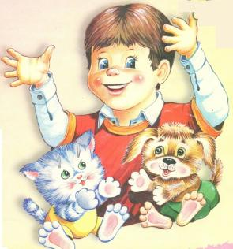
ИГРАЕМ ПАЛЬЧИКАМИ – РАЗВИВАЕМ РЕЧЬ
Моторика мелкая,
а польза – крупная.
Учитель-лопед: А.Ю. Фадеева
Воспитатель: Е.А. Шанина

Slide 2
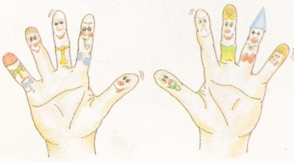
Педагог В. Сухомлинский писал: «Ум ребенка находится на кончике его пальцев»
И. Кант: «Рука является вышедшим наружу Головным мозгом». Невропатолог и психиатр В. М. Бехтерев писал: « Движения руки всегда были тесно связаны с речью и способствовали ее развитию».
М.Монтессори «Пальцы помогают говорить»

Slide 3
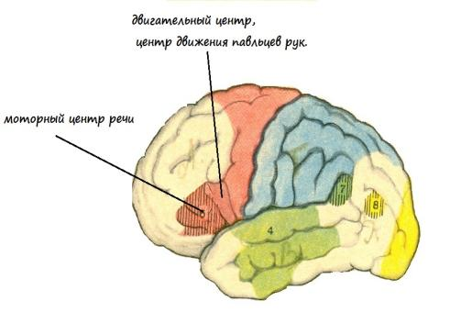
Двигательный центр, отвечающий за движения пальцев рук и моторный центр речи в головном мозге человека находятся очень близко друг к другу.

Slide 4
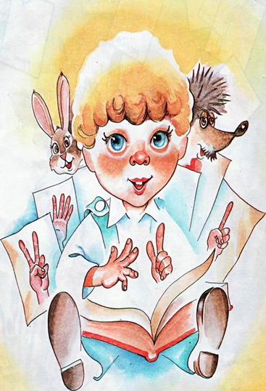
Развивая мелкую моторику ребёнка, мы способствуем развитию таких психических процессов как:
- восприятие;
- воображение;
- внимание;
- мышление;
- память;
- координация;
- наблюдательность;
- речь.

Slide 5
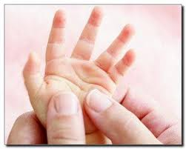
Развитие мелкой моторики у детей до года
Массаж кистей рук и пальцев.
- поглаживать и растирать ладони вверх-вниз;
- разминать и растирать каждый палец вдоль, затем – поперек;
- растирать пальчики спиралевидными движениями
Пассивное выполнение упражнений
(взрослый сгибает и разгибает пальцы ребенка, совершает ими энергичные движения):
- сжимать пальцы в кулачок и разгибать;
- сгибать и разгибать каждый пальчик
по отдельности.

Slide 6
Средства развития мелкой моторики
Песок
Мозаика
Бумага
Веревки,
шнурки,
нитки
Крупа, бусы, пуговицы
Карандаши, счетные
палочки
Природный материал
Пластилин, глина

Slide 7
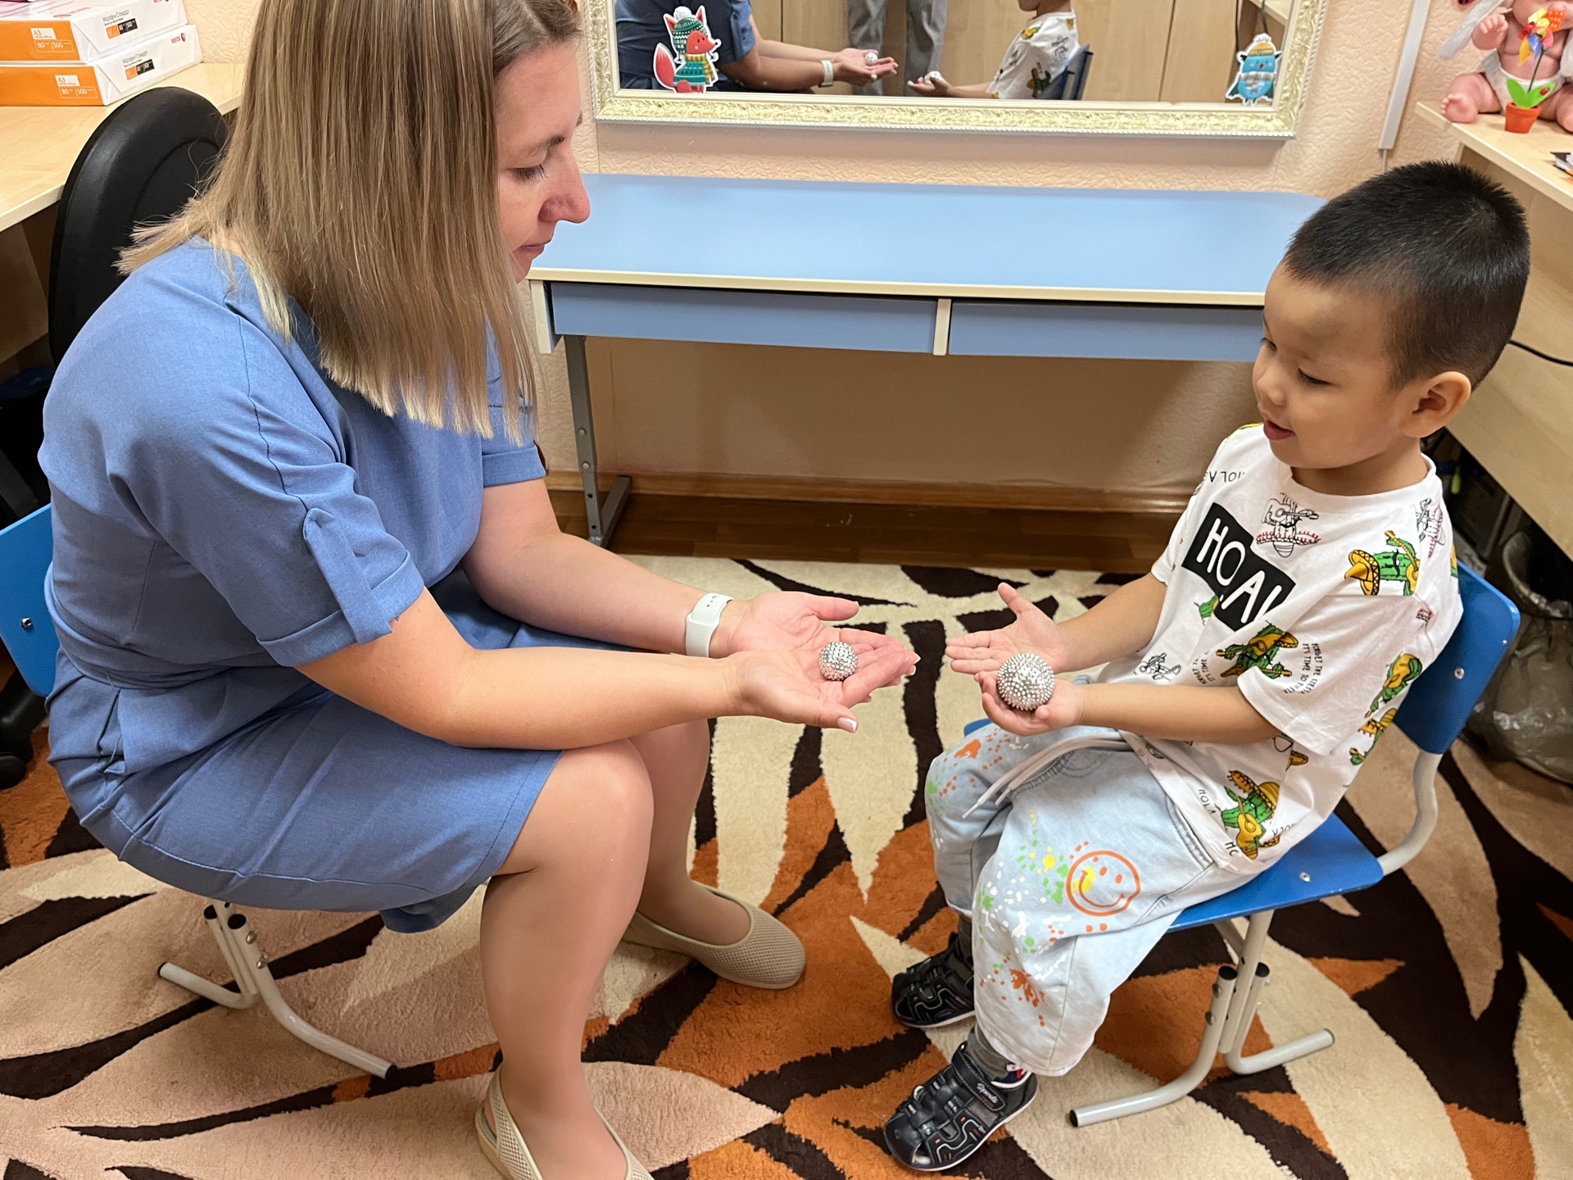
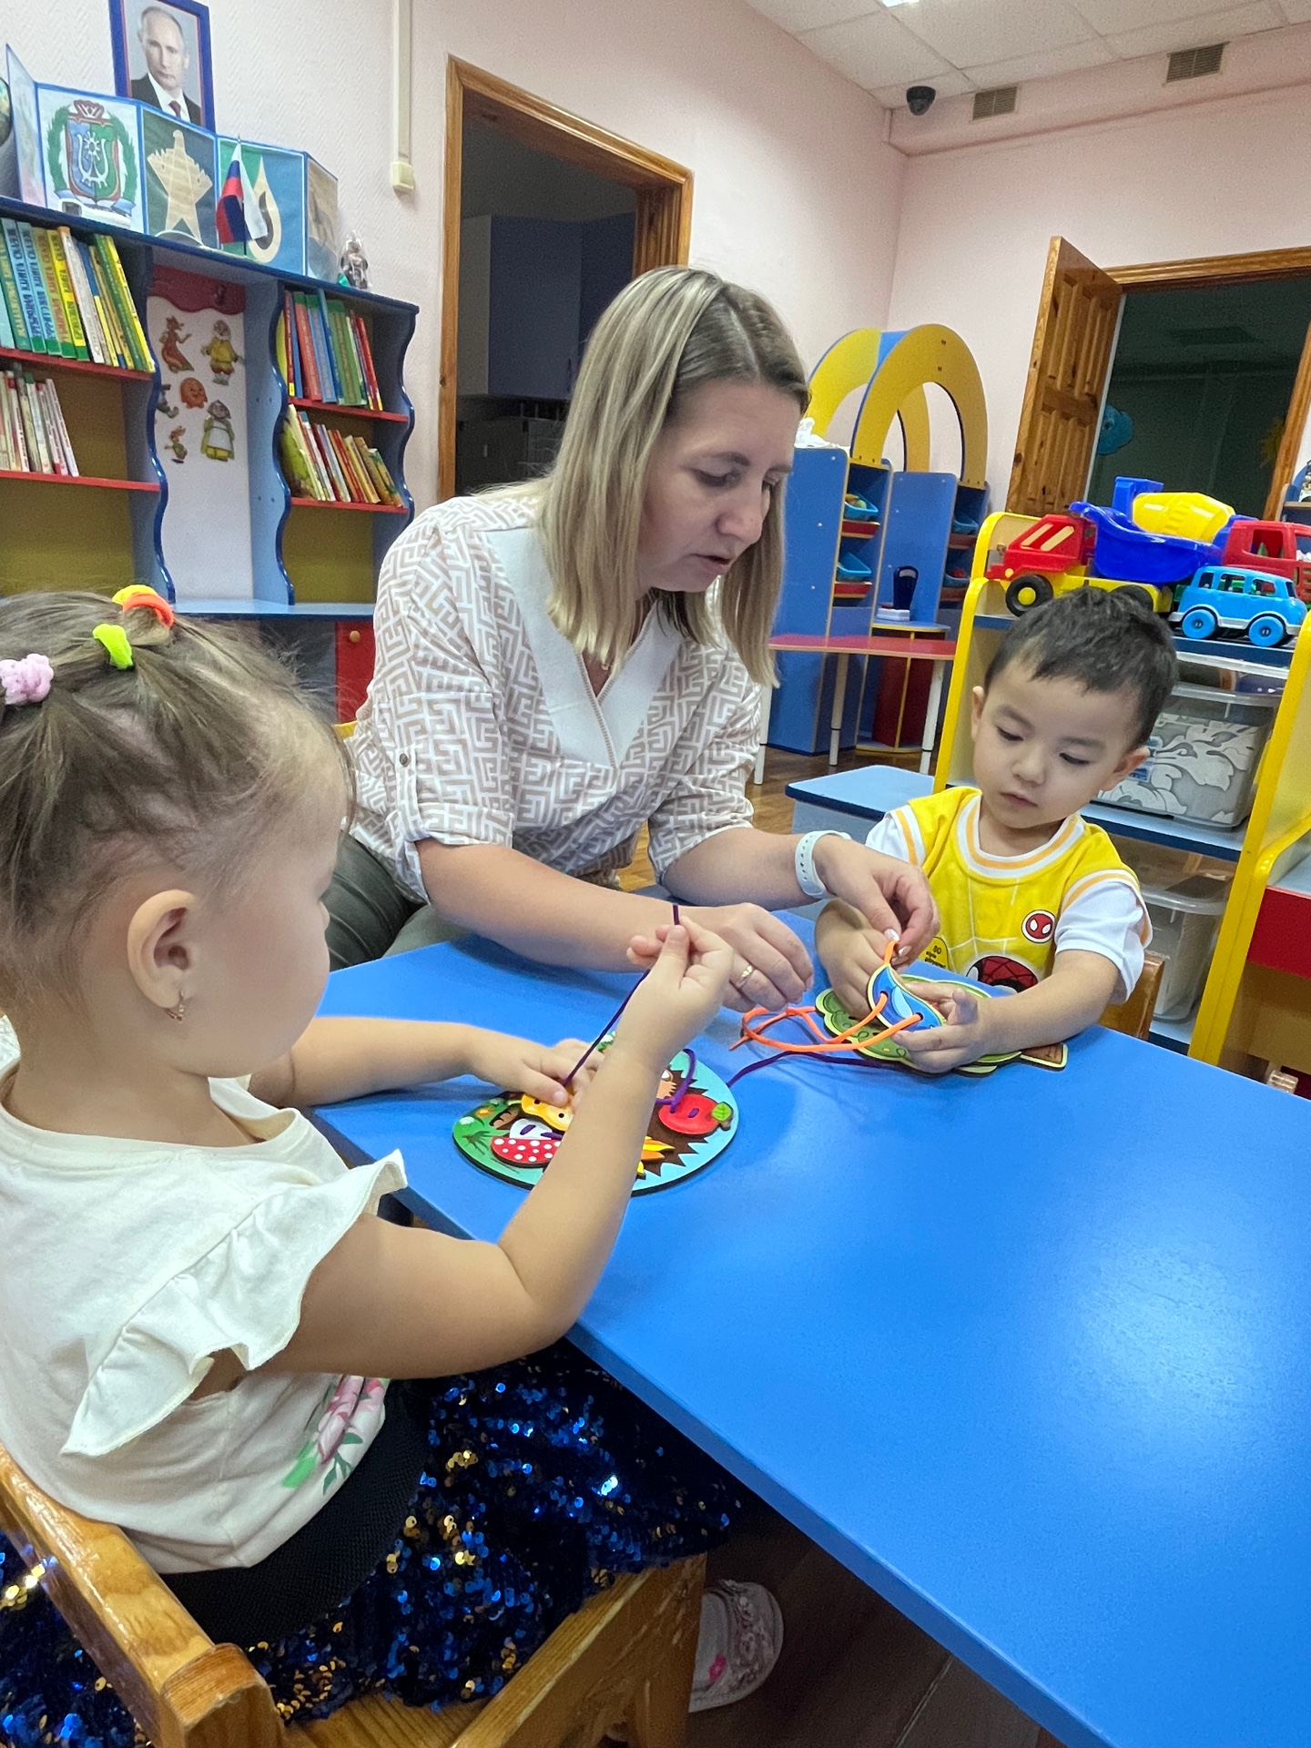
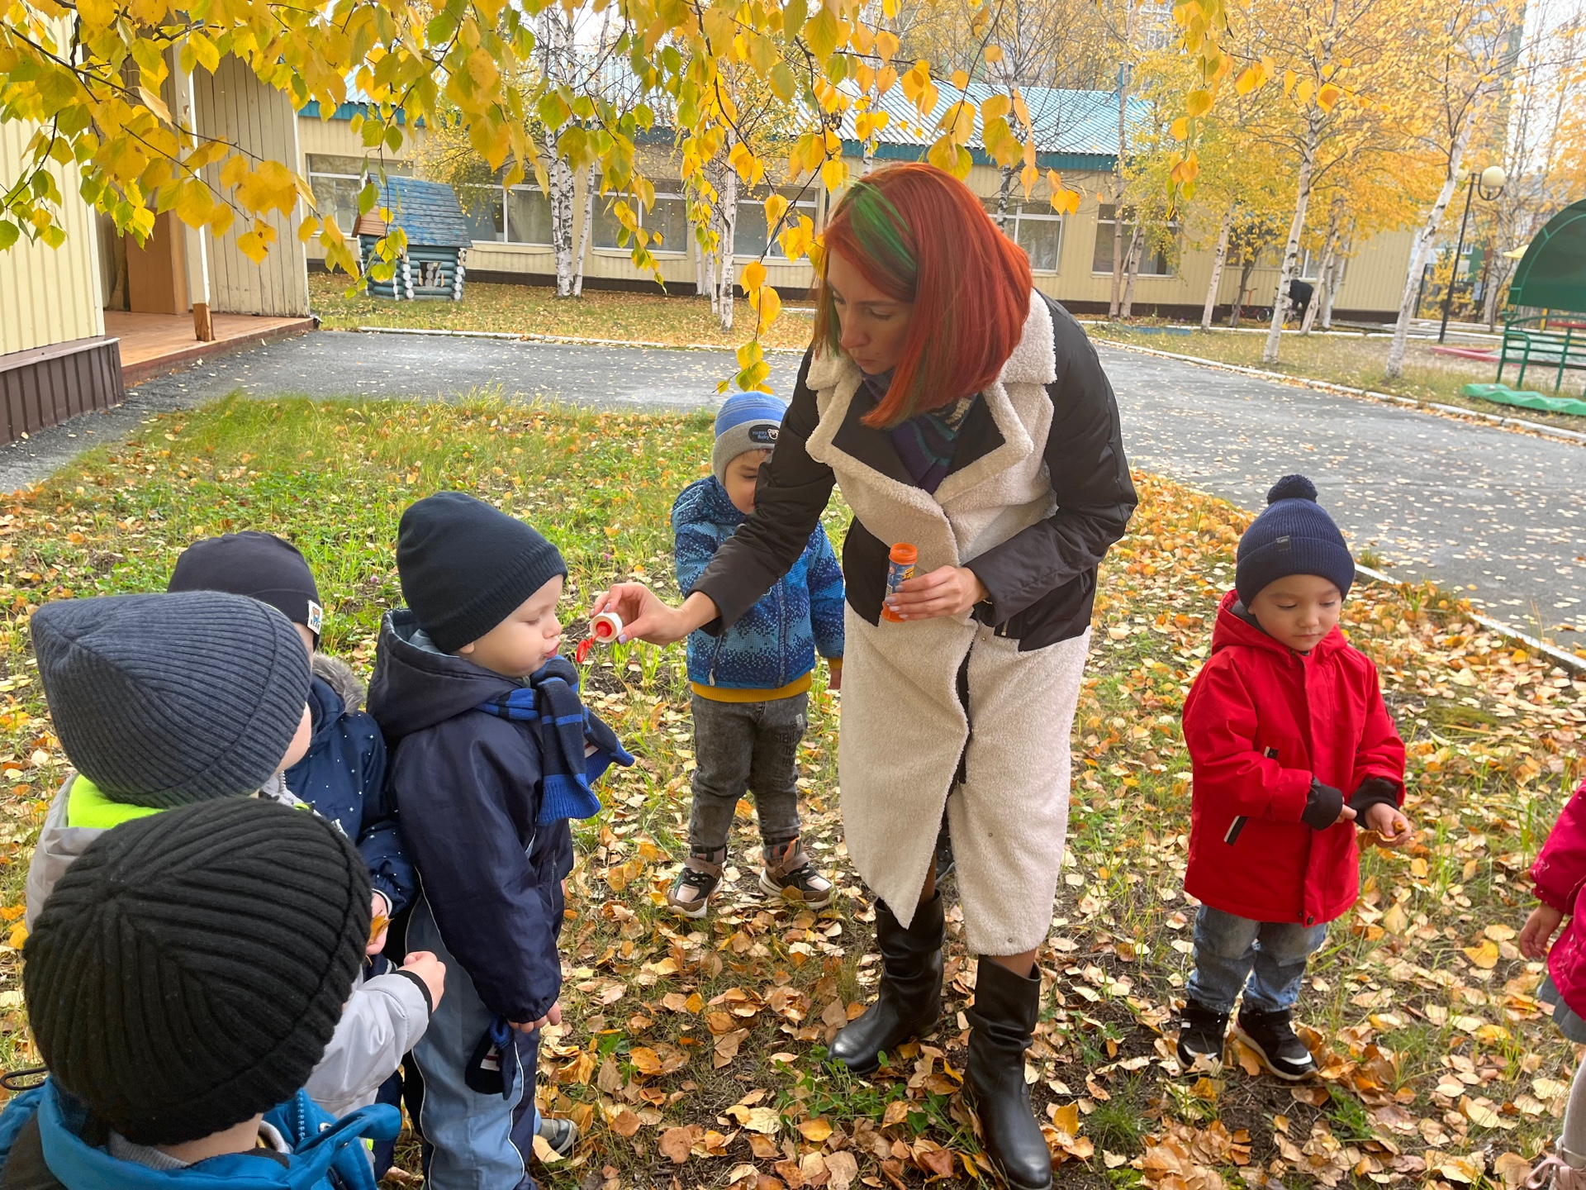
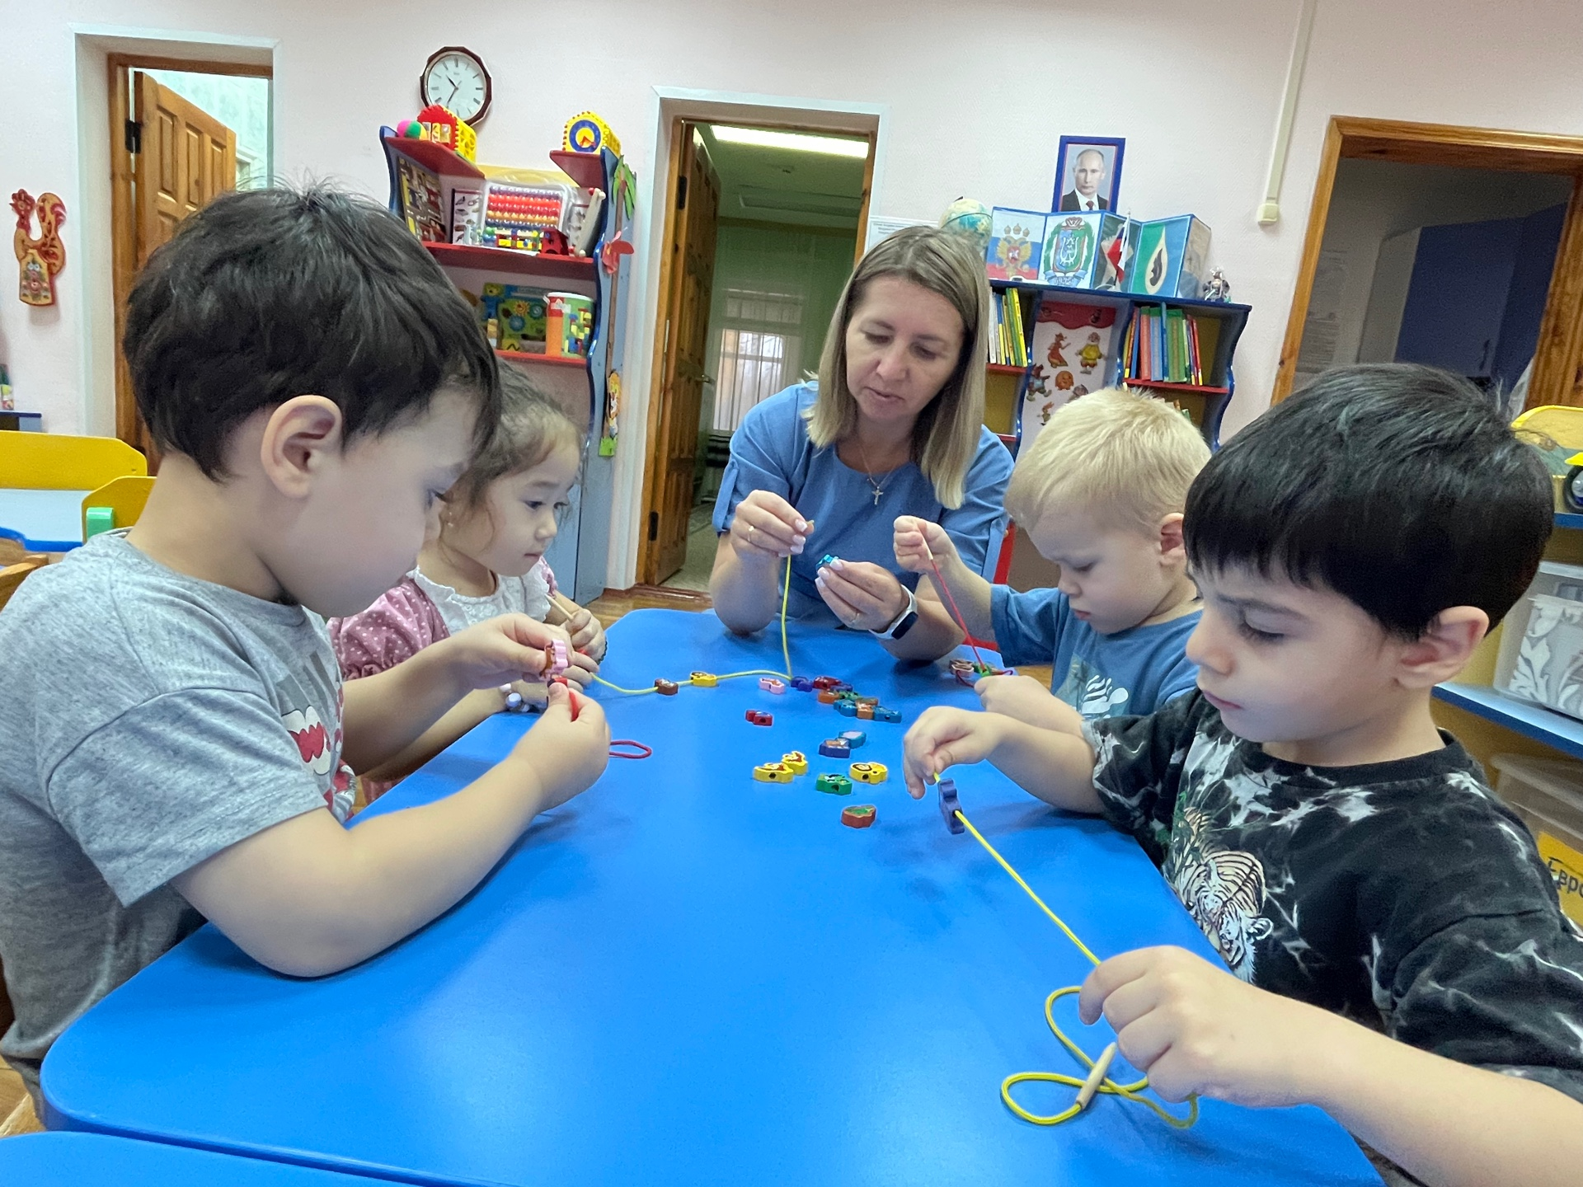

Slide 8
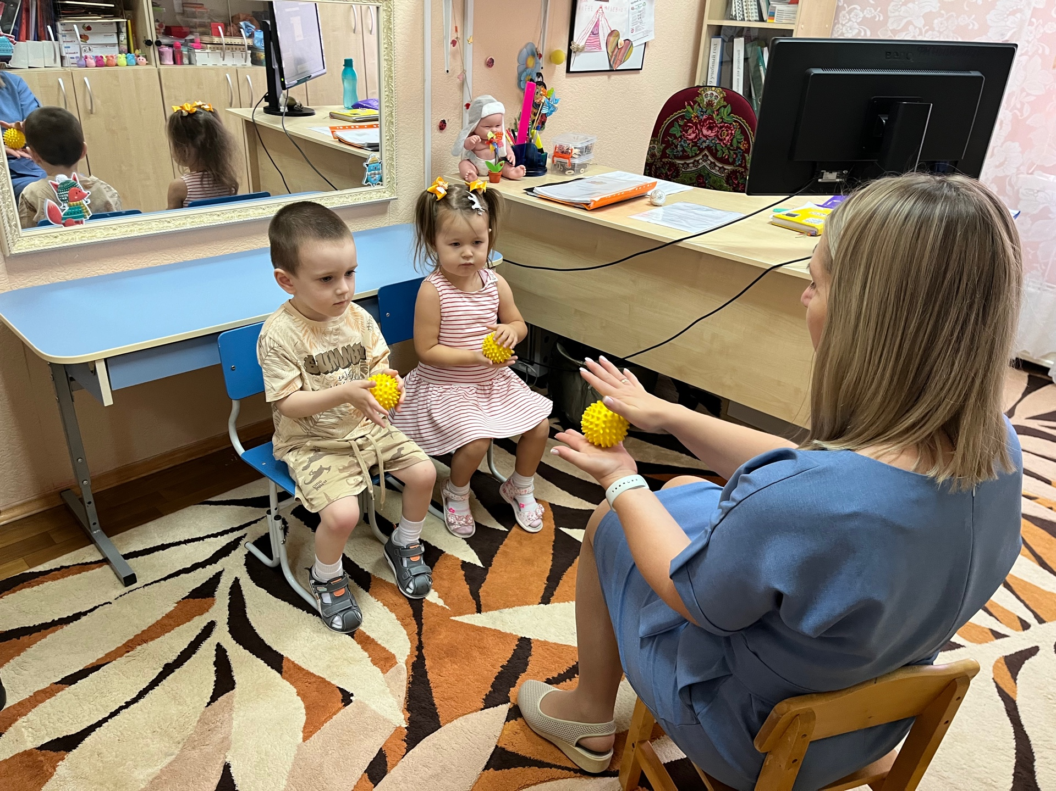
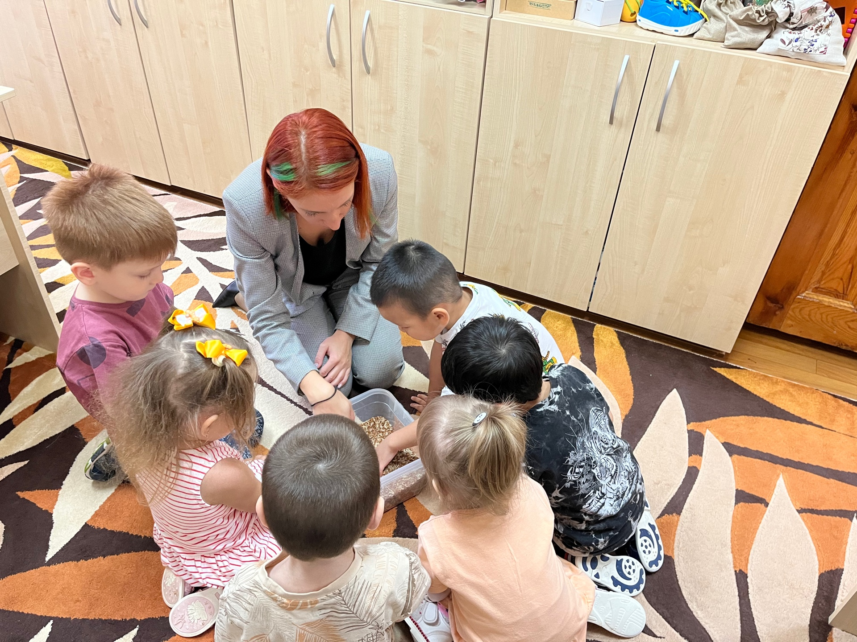
Упражнения с использованием различных предметов
 Катать между ладошками и пальцами специальные массажные мячики, карандаши с гранями, палочки, круглую расческу для волос и т.д.)
 Сделайте «Сухой бассейн», насыпьте в глубокую миску горох (или смесь из разных круп), спрячьте в нем не очень мелкие игрушки и предложите ребенку их найти.

Slide 9
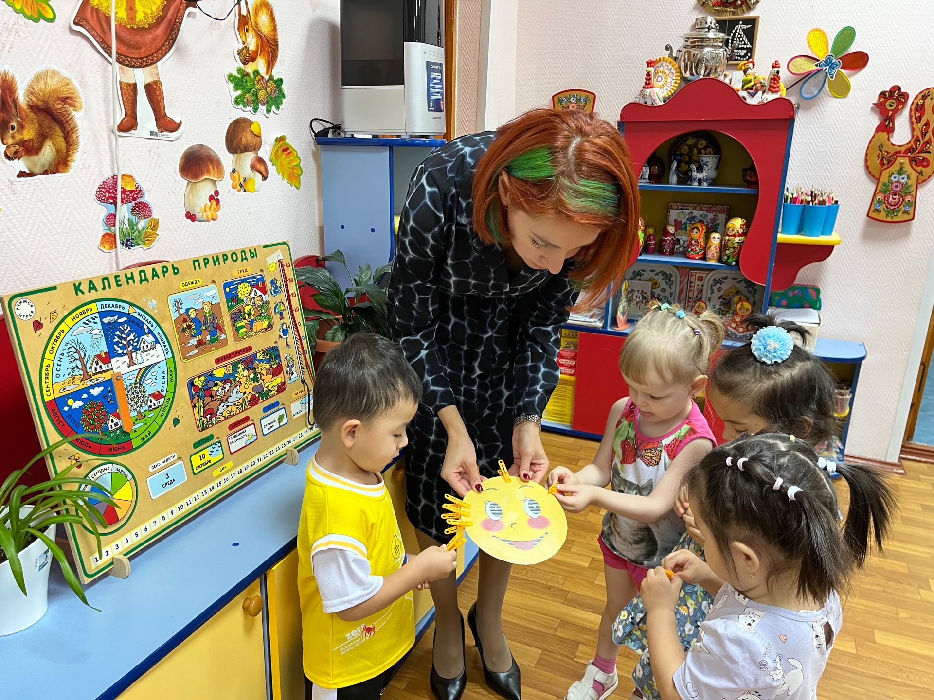
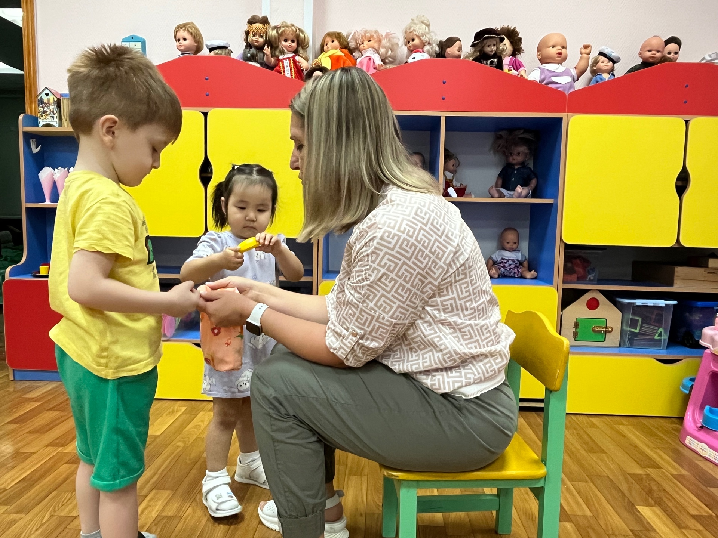
 Перекладывать из одной коробки в другую разные не очень мелкие предметы, удерживая их двумя пальцами: большим и указательным, большим и средним, большим и безымянным и т.д. ( небольшие игрушки из «киндер сюрпризов», крупные бусины и пуговицы, можно перебирать разноцветную фасоль)
 открывать и закрывать разные коробочки, баночки.

Slide 10
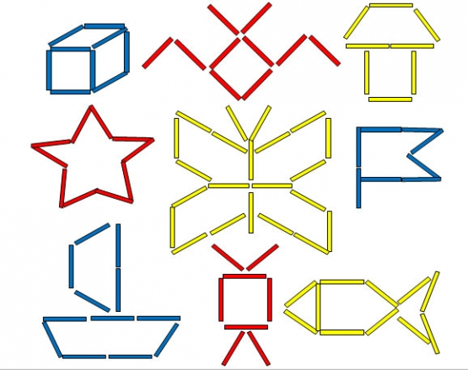
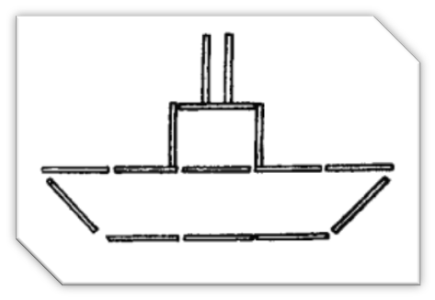
Упражнения с использованием различных предметов
Откручивать и закручивать крышки на пластиковых бутылках, на тюбиках или баночках из-под крема;
застегивать и расстегивать пуговицы, кнопки, липучки, молнии на одежде или обуви;
завязывать и развязывать шнурки, завязывать узелки на толстых верёвках, нанизывать бусины на нить;
раскладывать счетные палочки (карандаши), строить из них различные фигурки;

Slide 11
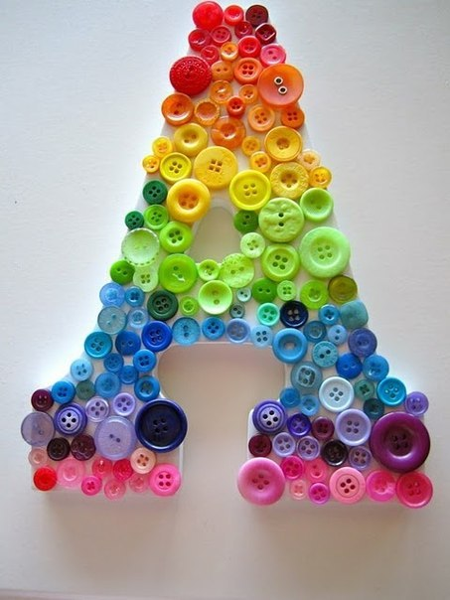
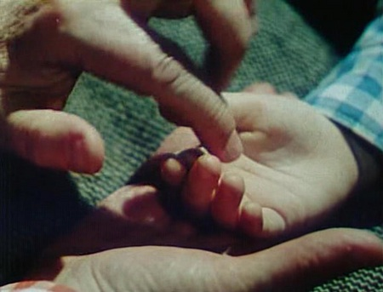
выкладывать из пуговиц различные картинки;
комкать, начиная с уголка, носовой платок (или полиэтиленовый мешочек) так, чтобы он весь уместился в кулачке;
«рисунки на ладошке» - узнавать фигуры, цифры или буквы, «написанные» сначала на правой затем на левой руке палочкой или пальцем;
распознавать предметы вслепую, ощупывая их рукой
игра «Волшебные мешочек».

Slide 12
Помните - игры и упражнения с пальчикам не только развивают память, внимание, воображение, но и стимулируют речевое развитие вашего ребёнка.

Slide 13
Учитель-лопед: А.Ю. Фадеева
Воспитатель: Е.А. Шанина

